Slide 1

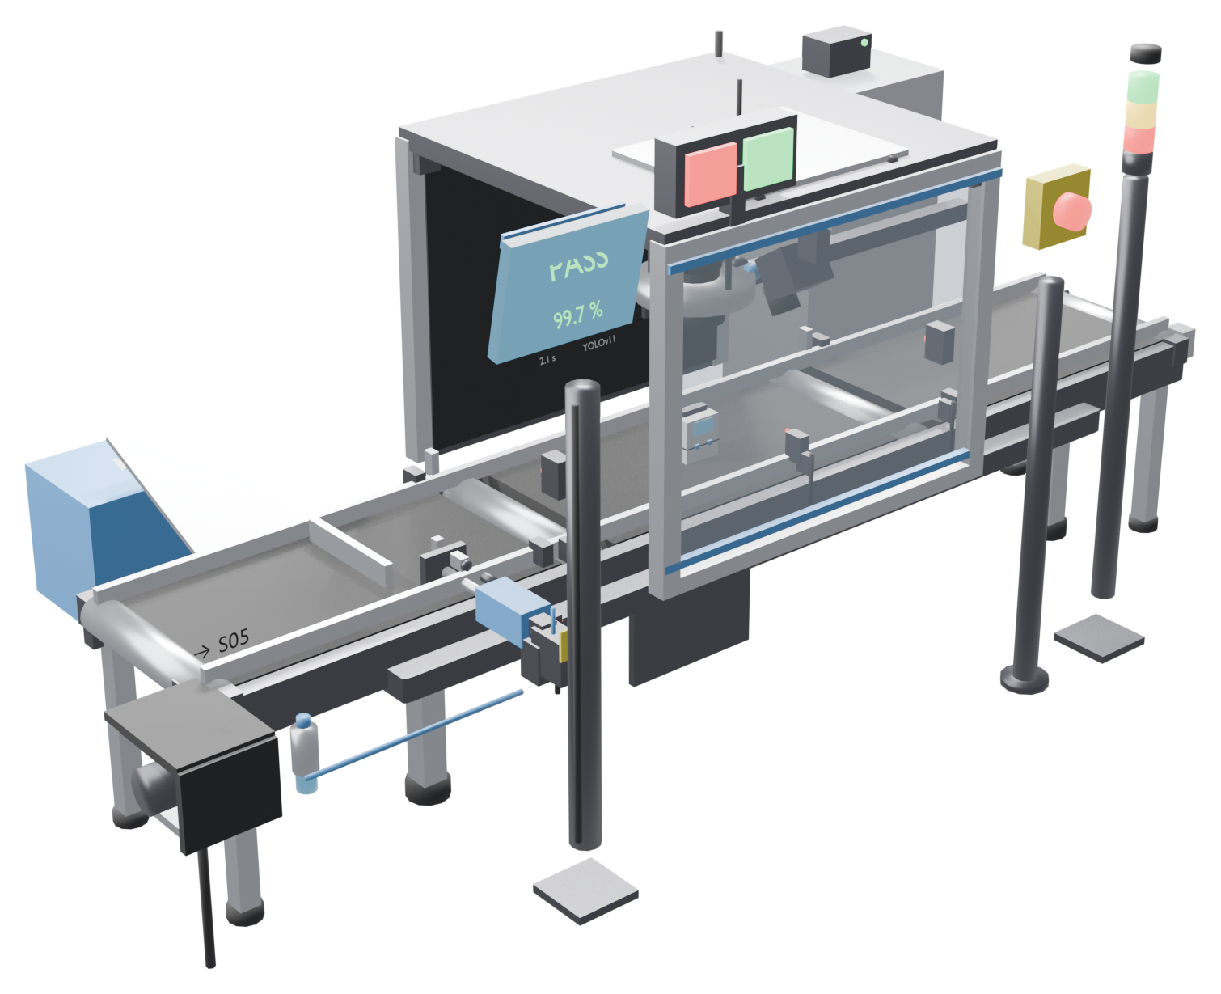
Project Idea
VEKIFAB
AUTOMATISCH GENERIERTE PRODUKTIONSSTATION
BLENDER 3D · UNREAL-READY
AI-First Virtual Factory Planner
Von natürlicher Sprache zur begehbaren, virtuellen Fabrik.
HERAUSFORDERUNG
Interaktive 3D-Fabriken zu planen ist langsam und manuell – es verlangt Spezialwissen in CAD, Physik und Echtzeit-3D.
IDEE
Eine KI-First-Pipeline erzeugt aus natürlicher Sprache eine komplette, begehbare virtuelle Fabrik – vollständig End-to-End.
ERGEBNIS
Automatisiert generierte, VR-fähige Fabrik als Serious Game – reproduzierbar, realitätsnah, als Grundlage für Planung, Training & Validierung.
7
MF-IP-100
19
VR
MEHRWERT
Stationen
Produktlinie
Komponenten
begehbar
Schneller
Automatisiert
Realitätsnah
Reproduzierbar
VR-fähig
— VEKIFAB | Kurs: Virtual Engineering SS26 · IPAI Heilbronn
SS26

Slide 2
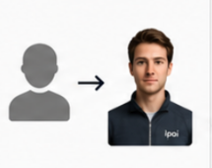
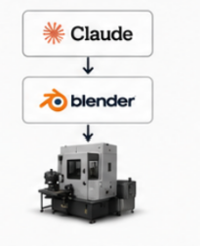
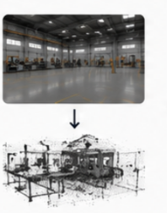
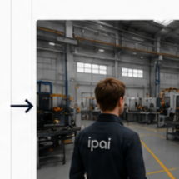






System Architecture
Vier KI-Bausteine – vom Foto bis zur begehbaren Fabrik – mit einem Multi-Agenten-Engineering-Kern
A
AI-Avatar
B
Claude → Blender
C
Image-to-Physics
D
Unreal Engine
Foto → 3D-Avatar (GLB); der Ingenieur stellt die Anforderungen.
Claude MCP steuert Blender – parametrische Stationen & Maschinen.
Fertigungshalle aus Fotos via Gaussian Splatting.
Kombination & Animation zur begehbaren Fabrik (Serious Game).
Meshy · ReadyPlayer.me
Claude · Blender
image-blaster
Unreal Engine 5.5+
MULTI-AGENTEN-ENGINEERING · WP B – 14 KI-Ingenieur-Agenten prüfen jede Station wie ein echtes Engineering-Haus
PLAN Chief Engineer
ENGINEER 7 Fachdisziplinen
INTEGRATE Integration
INSPECT QA + Operator
ACCEPT CTO-Gate · Kunde
↺ Fix-Loop: gefundene Mängel gehen zurück an die Fachdisziplinen – Sicherheit hat absolutes Veto.
ENGINEERING · 7 Spezialisten
DESIGN · 1
QUALITY · 2
MANAGEMENT · 4
Mechanik
Fertigung
Elektrik
Industrial Design
QA-Inspektor
Chief Engineer
Integration
Pneumatik
Wartung
Sicherheit
Operator · Voice-of-User
CTO-Gate
Kundenvertreter
Ergonomie
TECH-STACK:
Claude · MCP
Blender 5.1
image-blaster
Unreal 5.6
Python API
Git

Slide 3
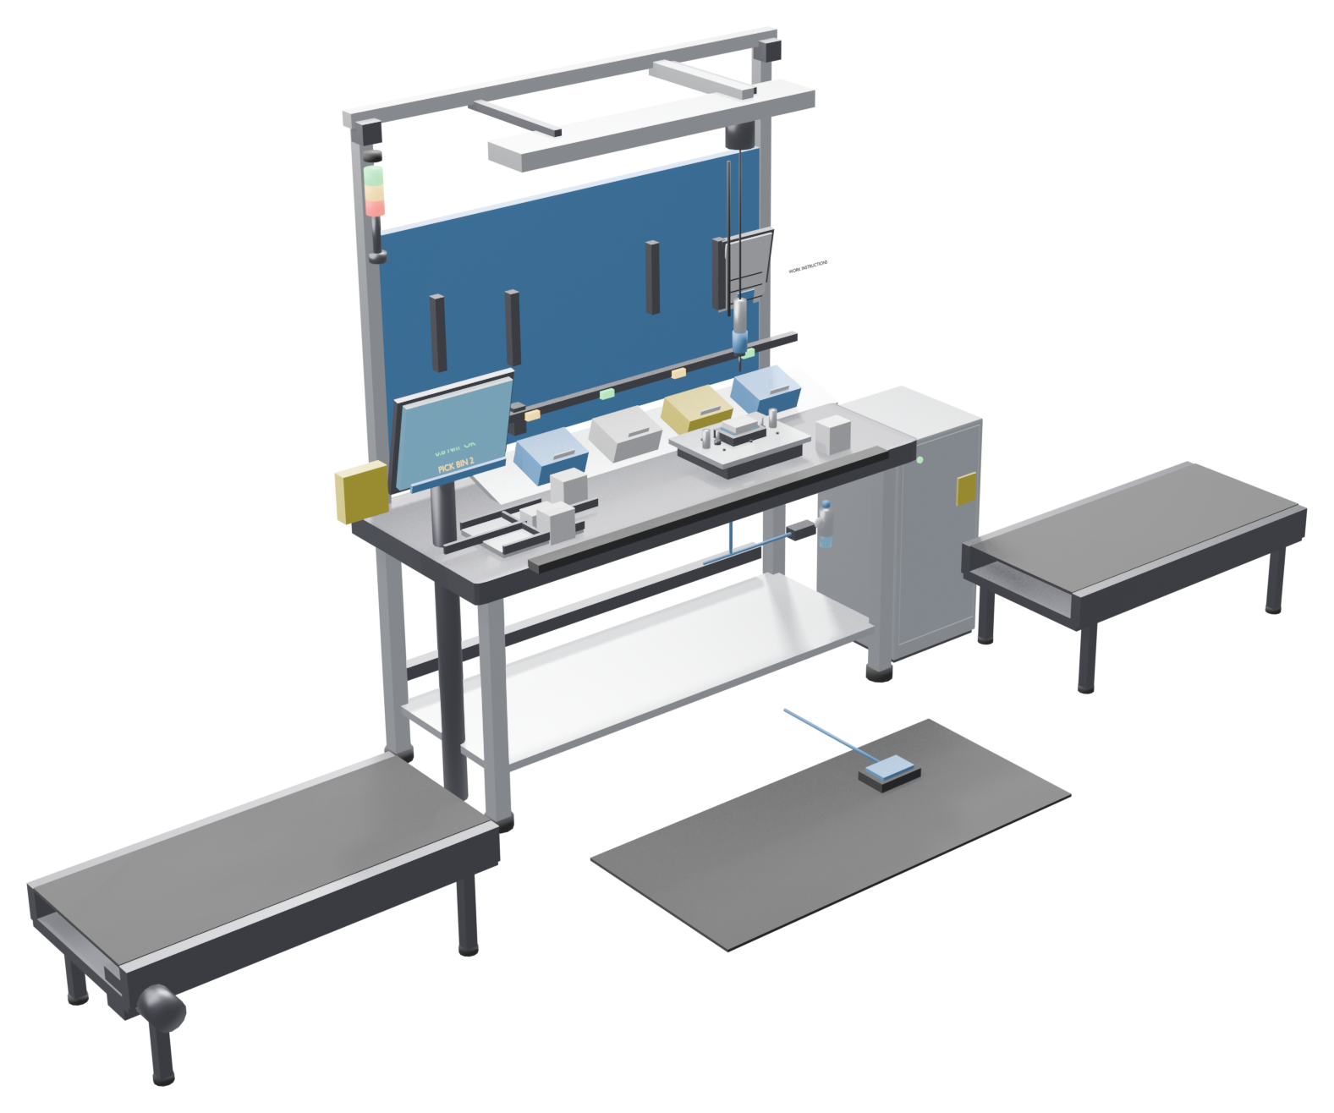
Claude → Blender
Von natürlicher Sprache zum parametrischen, prüfbaren 3D-Produktionsmodell
GENERATIVER WORKFLOW
S02 · Assembly Station assistierte Montage – prozedural in Blender generiert
1
Anforderung · natürliche Sprache
„Assistierte Montagestation: Operator baut die Infusionspumpe mit Pick-to-Light & Drehmoment-Werkzeug.“
BLENDER 3D · PROZEDURAL
2
Multi-Agenten-Engineering
14 Ingenieur-Agenten (Chief + 13 Fachdisziplinen) planen, begründen & prüfen.
3
Parametrische Spezifikation
"station": "S02_Assembly",
"bench_m": [2.5, 0.9], "operators": 2,
"cycle_s": 60, "guidance": "pick_to_light",
"tools": ["torque_wrench","hmi"]
4
Prozeduraler Builder · Python
Geometry-, Material- & Assembly-Engine erzeugen die Geometrie regelbasiert in Blender.
5
Export → Unreal Engine
.GLB je Station inkl. benannter Physik- & Animations-Platzhalter für den Digital Twin.
198
17 002
13
0
Objekte
Dreiecke
Materialien
Fehler / Warnungen
19 wiederverwendbare Komponenten
Robot Arm
Gripper
Roller Conveyor
Safety Fence
Light Curtain
Stack Light
HMI Panel
+ 12 weitere

